Slide 1
2
Unit 3

Slide 2
Animals
الحيوانات

Slide 3
Words
كلمات

Slide 4
Materials :
Classroom English poster
Animals and Insects poster
Animals and Insects flashcards
Scrap paper

Slide 5
Strategy :
Around the table :
Place the flashcards face down under a sheet of paper or a book. Have a student pick up a card and show it to the rest of the class.
1. Have the students tell you the name of the animal (i.e. cow).
2. Write a number on the board, e.g. 10 and have the students say the plural form of the animal (i.e. cows).
3. Ask, “How many (animals on card) do I have?”
Put the card on the bottom of the pile and have the student on the far left hand side of the table come around and follow these three steps with the next card on the top of the pile. Continue until all of the students have had a chance to participate.

Slide 6
Review the previous lesson
مراجعة سريعة للدرس السابق

Slide 7
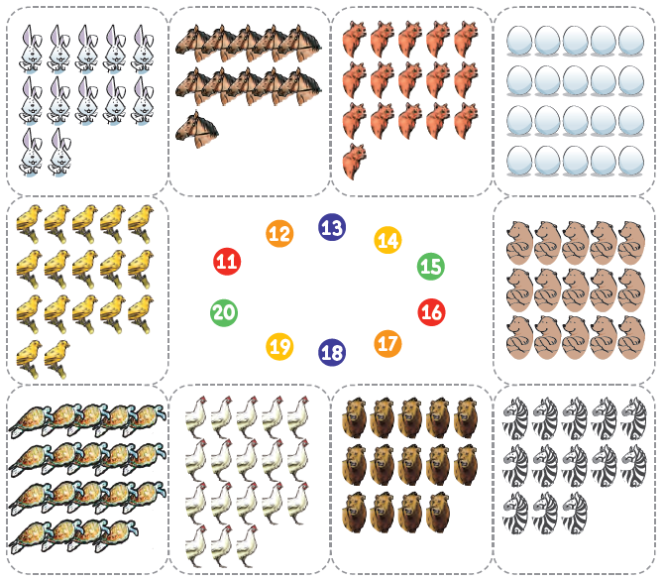

Slide 8
أنا أستطيع ...
أذكر 3 أنواع من الحيوانات
أقلد أصوات 3 حيوانات

Slide 9
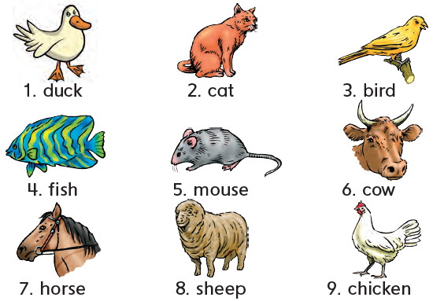
1
Listen and say
استمع ثم اقراء الكلمة

Slide 10
2
Listen , point and say
استمع ثم تبع واقراء الكلمة

Slide 11
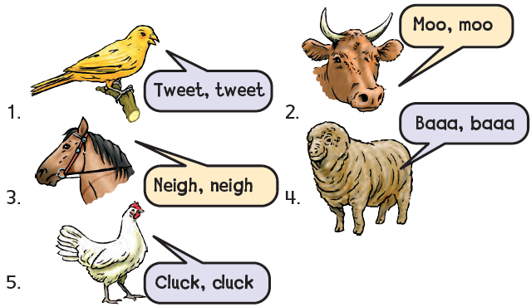
3
Listen and make the sounds
استمع ثم قلد الأصوات

Slide 12
وقت المرح

Slide 13
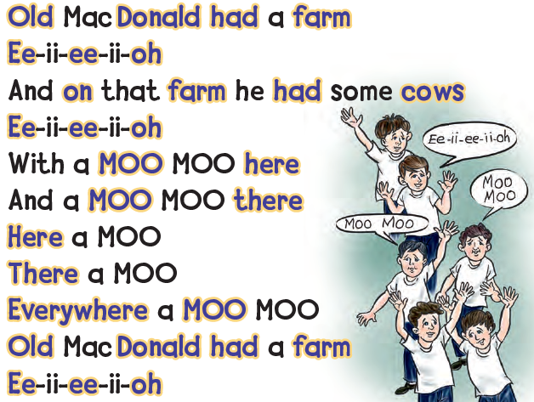
4
Old MacDonald مكدونالد العجوز
Chant and make the sounds قم بترديد الأنشودة مع الأصوات

Slide 14
Goal Check
التحقق من الهدف

Slide 15
الهدف
أن يذكر الطالب 3 أنواع من الحيوانات
أن يقلد الطالب أصوات 3 من الحيوانات

Slide 16
عامل الحيوانات برفق " في كل كبد رطب صدقة "

Slide 17
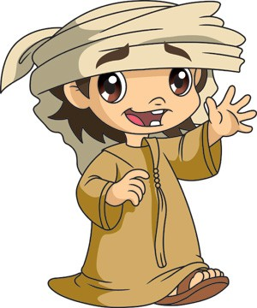
Have a nice day
See you next class

